Slide 1
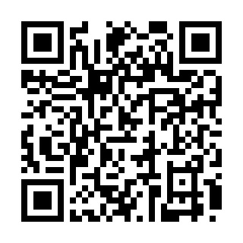
WEB
SEMINAR
第69回薬学フォーラムゆうき
日 時
2024年3月12日（火）19:00～20:30
Web
【ZOOM】によるWeb配信を予定しております。
本セミナーはご自宅やご施設等からもご視聴が可能です。
ご視聴希望の場合は、右記の二次元コードから事前に
ご登録頂くか、ご連絡先までご一報頂きます様お願い申し上げます。
改めてご視聴用URL をお送り致します。
特別講演
座長 協和調剤薬局 本部薬剤業務課長
米田 正明 先生
「在宅医療における
緩和ケアについて」
演者 大和クリニック 院長 木村 洋輔 先生
参加費 無料
＊日本薬剤師研修センター研修認定薬剤師制度1単位
当日は、ログインの際に、ご施設名とご芳名の入力をお願い申し上げます。
また、芳名帳及びログイン時に記載頂きましたご施設名、ご芳名につきましては、医薬品の適正使用情報及び医学・薬学に関する
情報提供のために利用させていただくことがございます。何卒、ご理解とご協力を賜りますようお願い申し上げます。
共催：薬学フォーラムゆうき
筑西薬剤師会
第一三共株式会社

Slide 2
第6９回薬学フォーラムゆうき
Web個人視聴のお申し込み方法（期限：３ 月 ５ 日）
表面の 二次元コード または 下記の FAX にてお申し込みください。
ご記載頂きましたメールアドレス宛に視聴用URL・視聴方法の詳細をお送り致します。
※ご記入頂きました情報は、本講演会開催、学術情報の提供収集のために使用し、他の目的には一切使用いたしません。
【FAXでのお申し込み】
この用紙にご記入の上、FAX送信ください。
【FAXでのお申し込み】
第一三共株式会社 つくば営業所 若山行 送付先FAX番号：029-852-0580
ご施設名 |  | ご連絡先
ご氏名
視聴用Mail |  | ＠
単位の発行 | □ 希望する | □ 希望しない
薬剤師免許番号
当日（ ３ 月 １２ 日 ）のご視聴方法
1
メールをご確認ください。
2
視聴用URLを
クリックしてください。
3
講演会をご視聴いただけます。
お問い合わせ窓口
本講演会に関する問い合わせがございましたら、下記までご連絡ください。
【連絡先】薬学フォーラムゆうき（協和調剤薬局 本局）
米田 正明
【TEL】 0296-57-7070
【e-mail】myoneda@kyowa-hｓ.com

